Slide 1
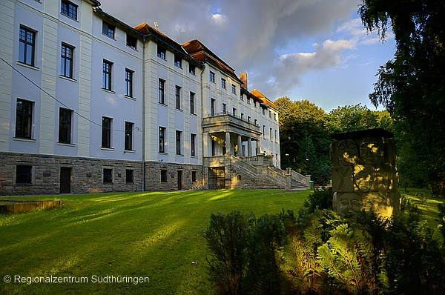
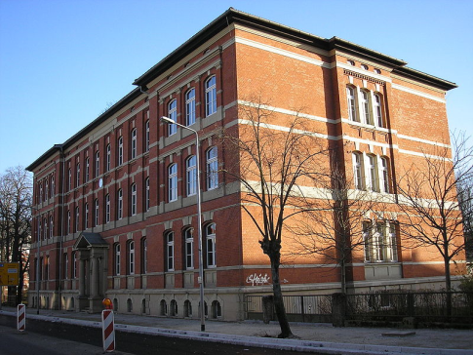
Informatik an der Goetheschule Ilmenau

Slide 2
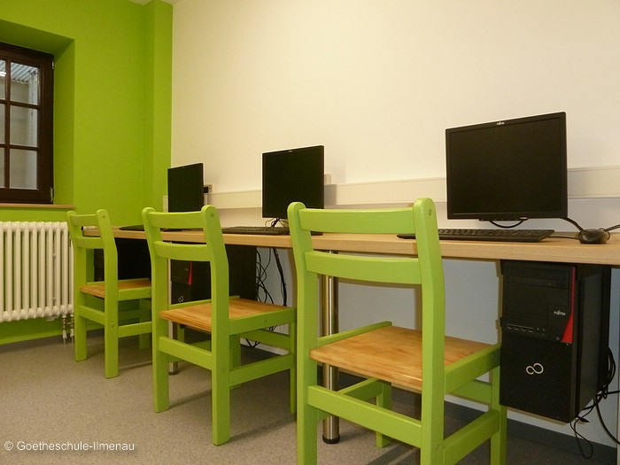
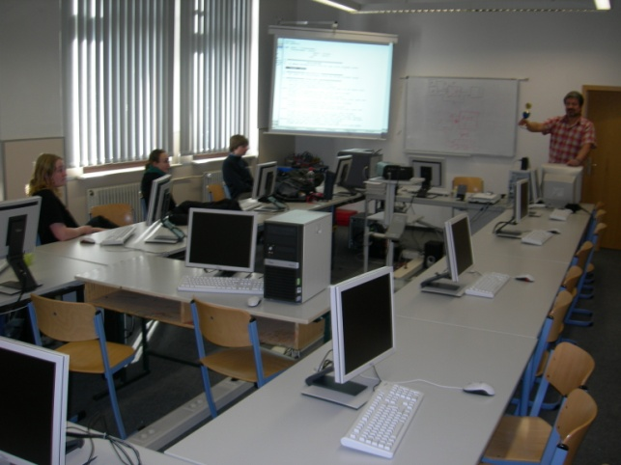
Ausstattung
Haus 1
2 Computerkabinette (je 12 Plätze) (1 Kabinett außerunterrichtlich für Internatsschüler nutzbar)
12 PC Schülerarbeitsplätze im Haus
WLAN-Schulnetz für Lehrer im Unterricht nutzbar
WLAN-Internatsnetz für Schüler von 14.00-22.00 nach Registrierung nutzbar

Slide 3
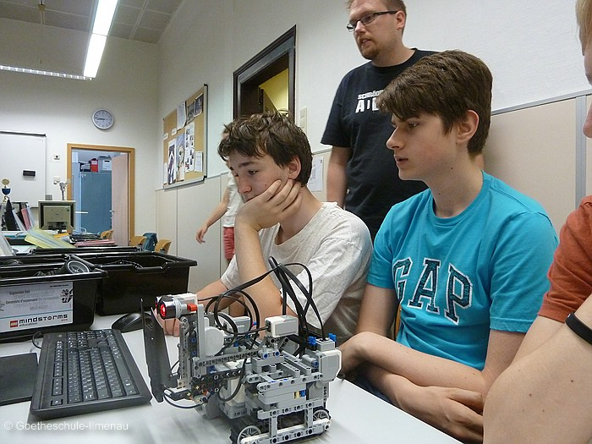
Ausstattung
Haus 2
1 Computerkabinett (15 Plätze)
WLAN-Schulnetz für Lehrer im Unterricht nutzbar

Slide 4
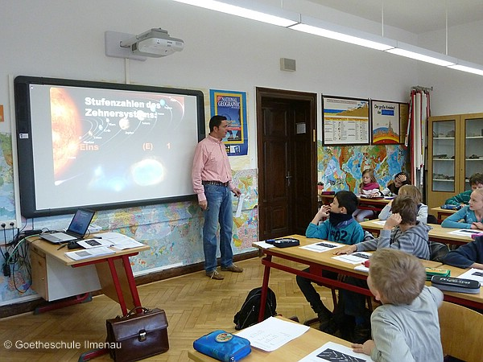
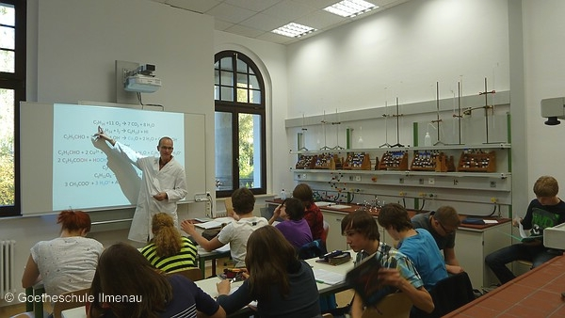
Ausstattung
beide Schulhäuser
diverse Medienrechner in allen Unterrichtsräumen mit Beamern oder Whiteboards

Slide 5
Informatikunterricht
Profilierung Klassen 5 bis 8
Klasse 5: Textverarbeitung
Klasse 6: Präsentieren
Klasse 7: Tabellenkalkulation
Klasse 8: Einstieg Programmieren

Slide 6
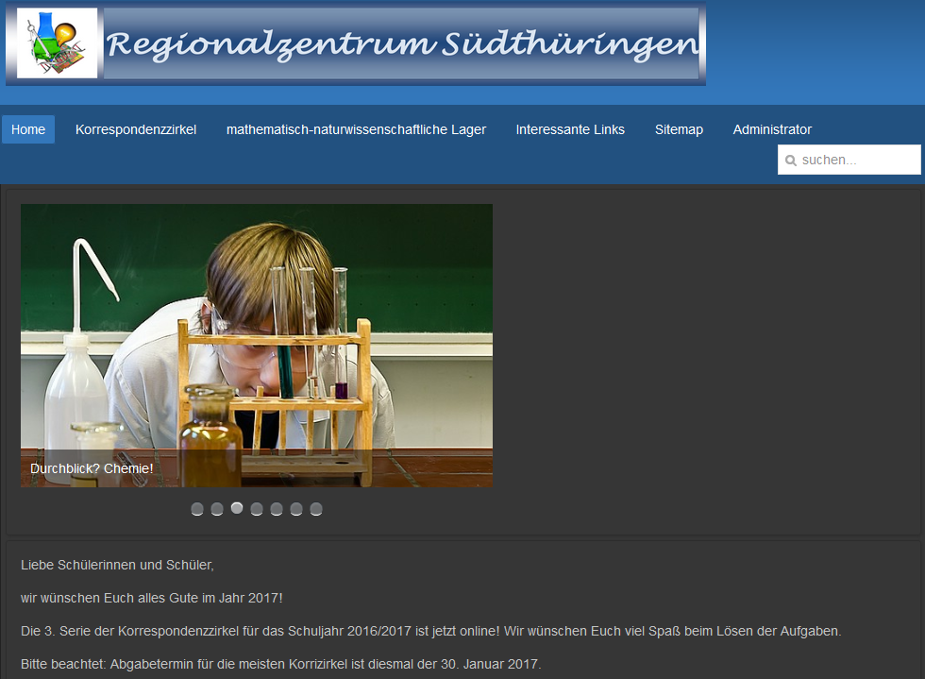
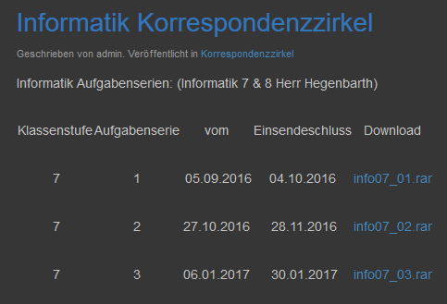
Informatikunterricht
Korrespondenzzirkel 7/ 8
www.regionalzentrum-ilmenau.de

Slide 7
Informatikunterricht
Wahlunterricht Informatik Klasse 9 / 10
Textverarbeitung
Tabellenkalkulation
Präsentieren
Relationale Datenbanken
Problemlösen (Programmieren)

Slide 8
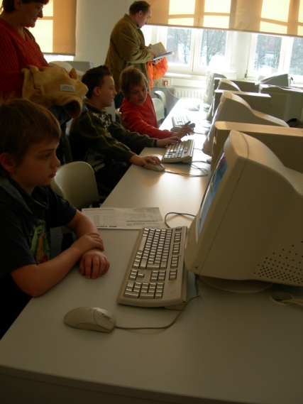
Informatikunterricht
obligatorischer Informatikunterricht
Klasse besonderer Profilierung 7/ 8 (1 Wochenstunde) – Nur an der Goetheschule!
Spezialklassen 9 / 10 (2 bzw. 3 Wochenstunden) – Nur an der Goetheschule!
Anwendersysteme, relationale Datenbanken,
Technik
Problemlösen

Slide 9
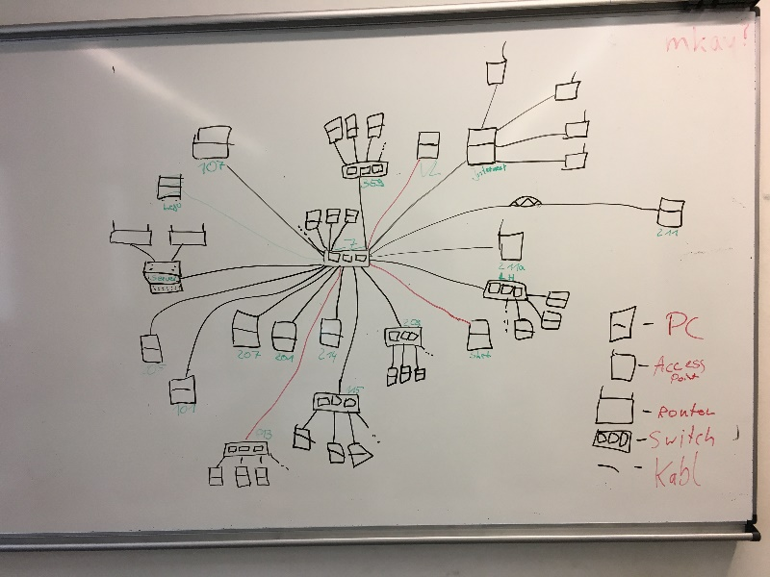
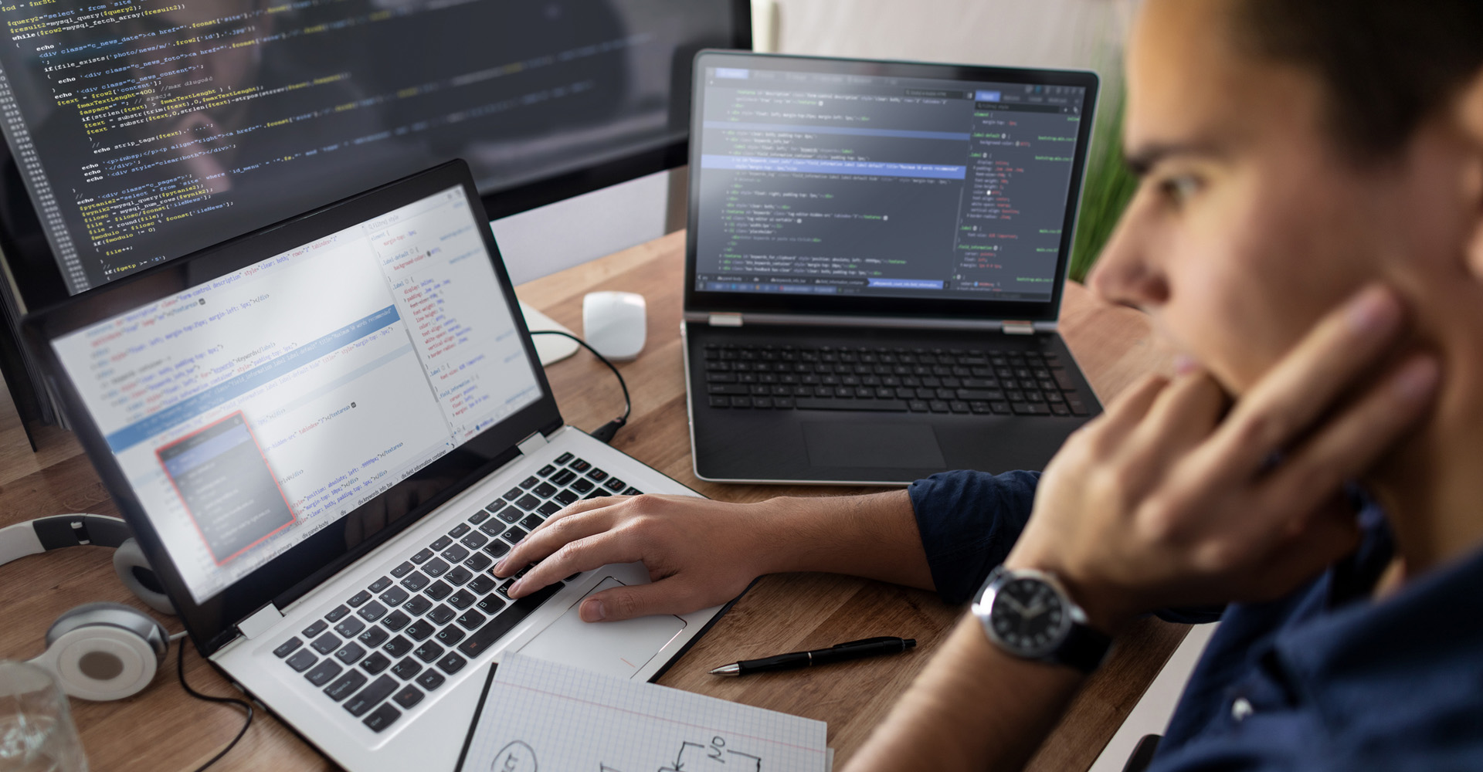
Informatikunterricht
11 / 12gA - grundlegendes Anforderungsniveau (3 Wochenstunden)
eA - erweitertes Anforderungsniveau (4 Wochenstunden) – Nur an der Goetheschule!
Informatik und Technik
Kommunikation in Netzen
Problemlösen (Programmieren)
formale Sprachen und Automaten

Slide 10
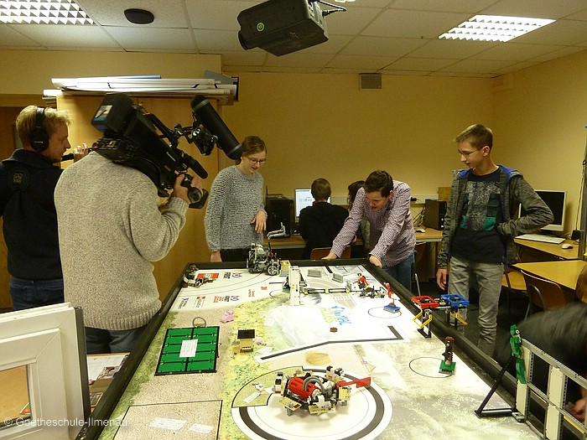
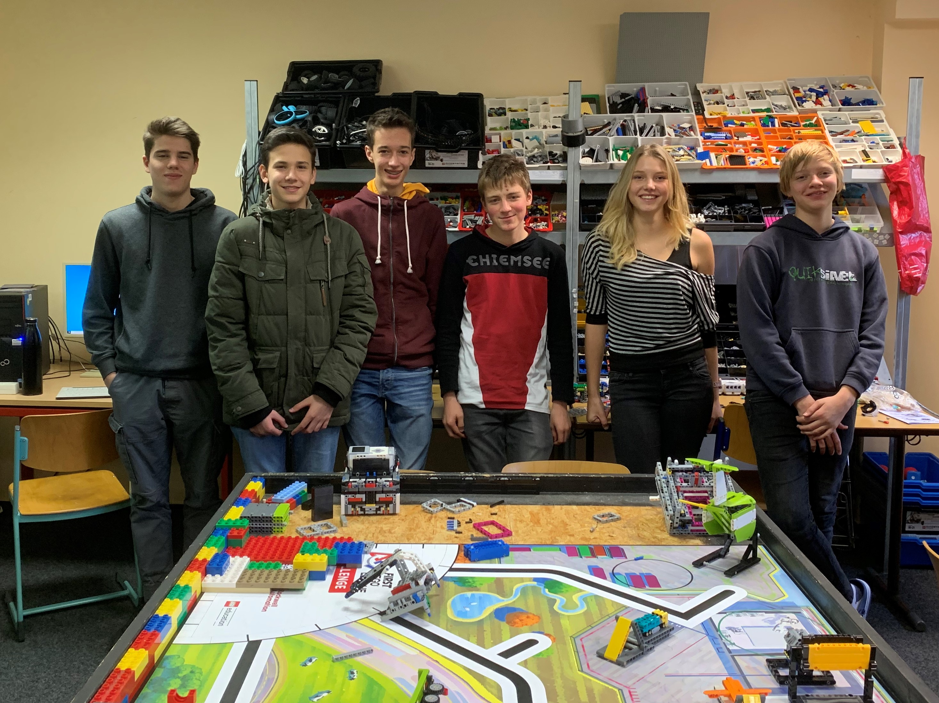
Informatikunterricht
Leistungszentrum 11 /12
(1 Wochenstunde) Erweiterung des eA
Vorbereitung und Teilnahme an Wettbewerben
WOU (wahlobligatorischer Unterricht)
(2 Wochenstunden)
Informatik und Robotik

Slide 11
Olympiaden und Wettbewerbe
Teilnahme fast aller „Informatik-Schüler“ und jährlich mehrere Preisträger beim "Informatik-Biber„
regelmäßig erfolgreiche Teilnahme an der 1. und 2. Runde des "Bundeswettbewerb Informatik„

Slide 12
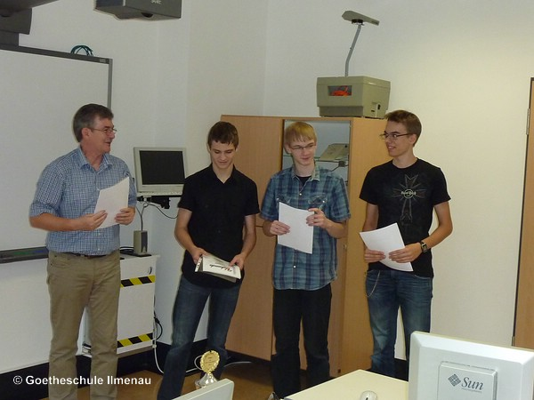
Olympiaden und Wettbewerbe
Spitzenplätze beim Mannschaftswettbewerb Informatik der Spezialschulen in Magdeburg
2012 - 2. Platz: M. Pawellek, E. Ellmer, J. Henning

Slide 13
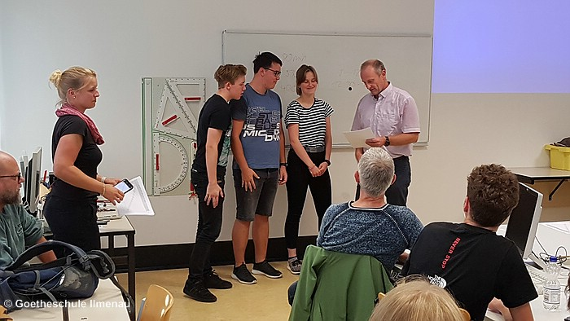
Olympiaden und Wettbewerbe
Spitzenplätze beim Mannschaftswettbewerb Informatik der Spezialschulen in Magdeburg
2019 - 3. Platz: Johanna, Candy Jack und Florian

Slide 14
Olympiaden und Wettbewerbe
Seit 2011 Teilnahme eines Schülerteams an der FIRST LEGO© League und WRO
Spaß am Knobeln und Problemlösen
es geht z.B. um Lebensmittel/ Biologie / Chemie / Physik/ Technik
Basteln mit LEGO Mindstorms NXT©
Schreiben von Programmen
Teamfähigkeit, Kampfgeist, Ausdauer

Slide 15
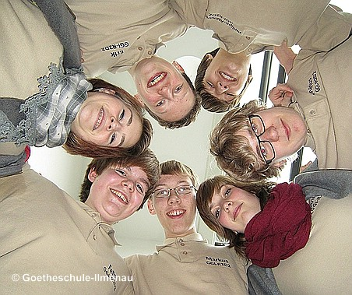
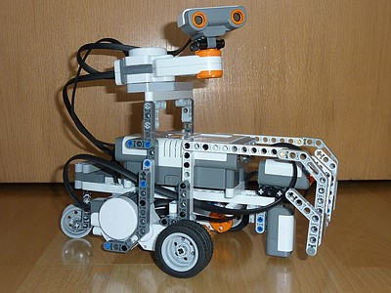
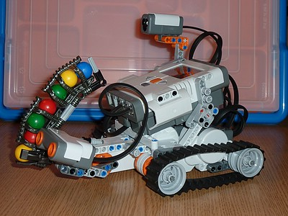
Olympiaden und Wettbewerbe
Seit 2011 Teilnahme eines Schülerteams an der FIRST LEGO© League (Team GGI-R2D2)
fast in jedem Jahr für europäisches Semifinale qualifiziert

Slide 16
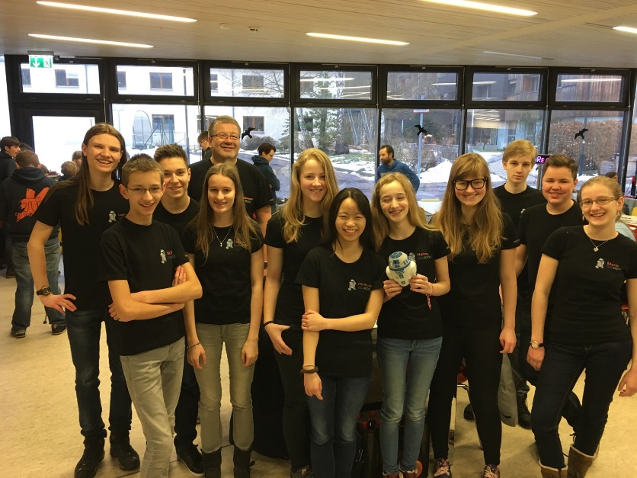
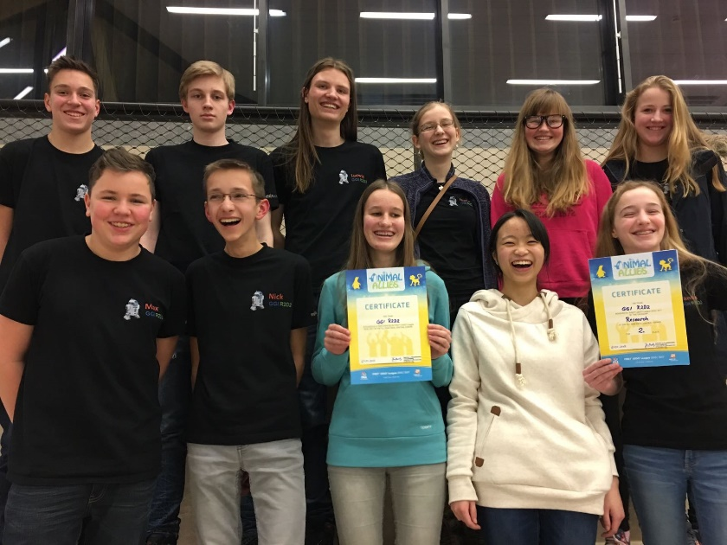
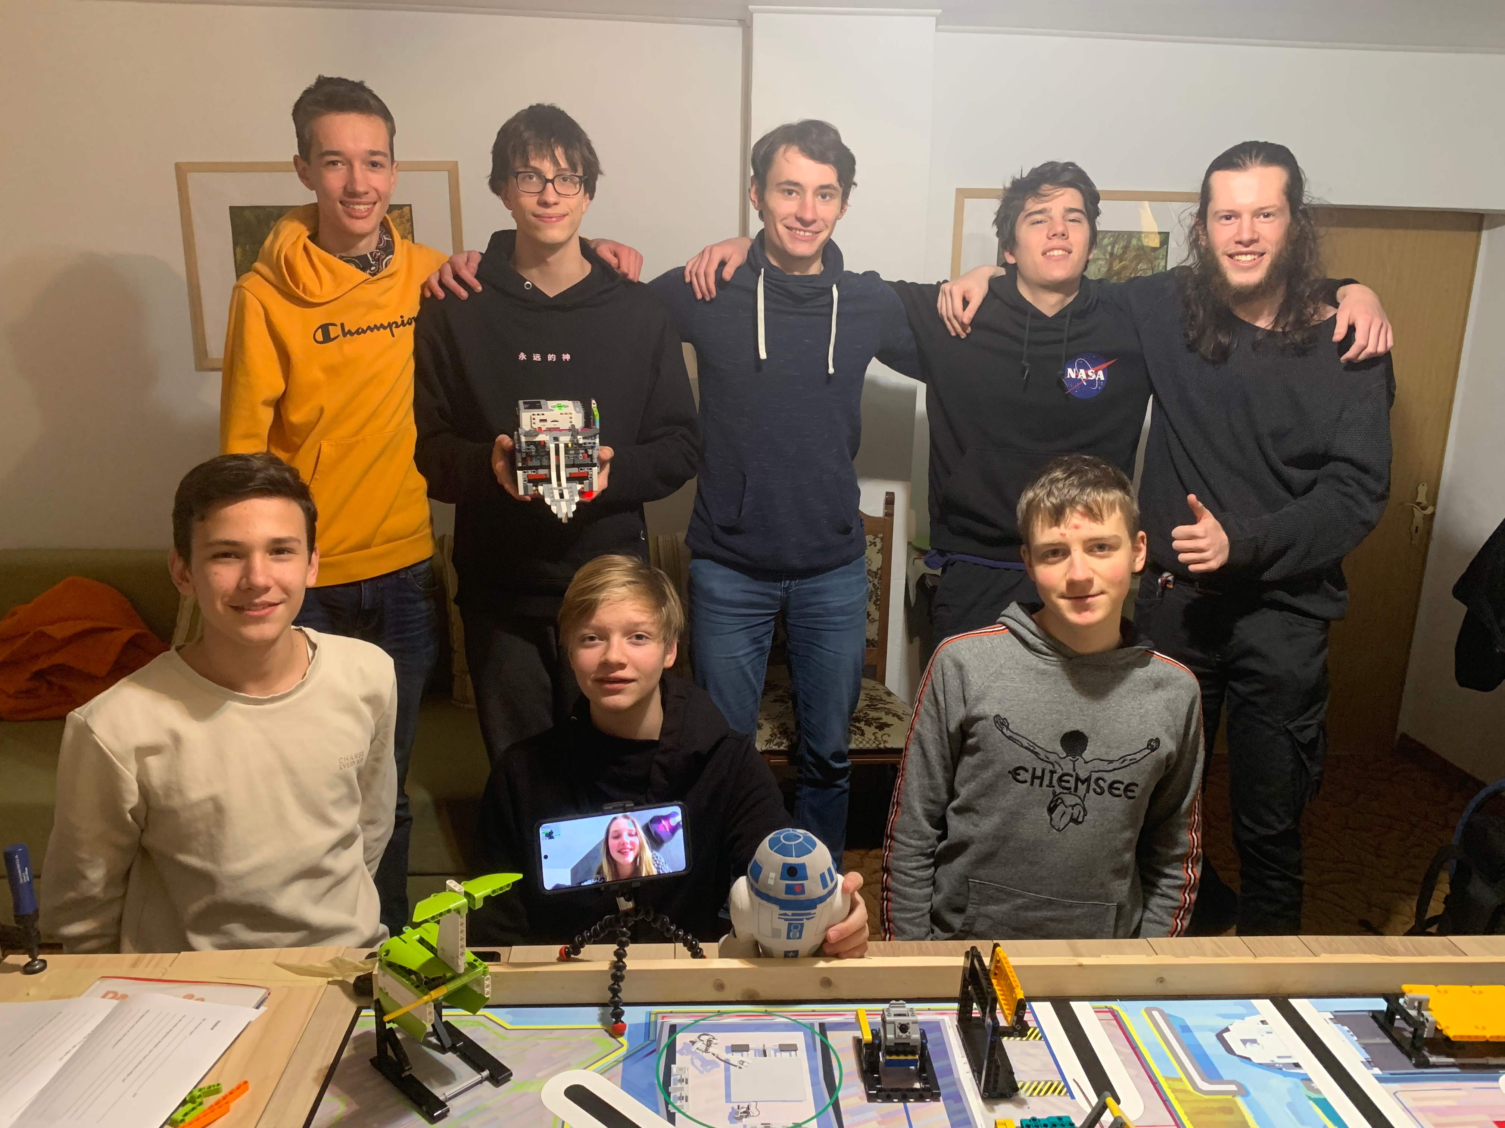
Olympiaden und Wettbewerbe
FIRST LEGO© League (Team GGI-R2D2)
Teams:

Slide 17
Fachschaft
Fachschaftsmitglieder:
Tobias Kellner (Fachschaftsleiter)
Martin Kesting
Stefanie Lutz
Ulf Schellbach
Jens Stricker

